Slide 1
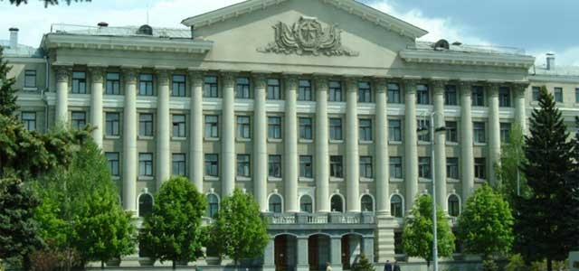
ДОКАЗИ І ДОКАЗУВАННЯ У КРИМІНАЛЬНОМУ ПРОЦЕСІ

Slide 2
Рекомендовані нормативні акти та література:
Кримінальний процесуальний кодекс України: чинне законодавство із змінами та допов. на 14 вересня 2018 року: Офіц. текст. – К.: Алерта, 2018. – 320 с.
Про реалізацію окремих положень Кримінального процесуального кодексу України: Постанова Кабінету Міністрів України від 19 листопада 2012р. №1104 // Юридичний вісник України. Інформаційно-правовий банк. – 2013. – №3. – С. 4–8 : [сайт]. URL:https://zakon.rada.gov.ua/laws/show/1104-2012-%D0%BF
Про судову експертизу в кримінальних і цивільних справах: Постанова Пленуму Верховного Суду України від 30 травня 1997 року №8/ : [сайт]. URL: http://zakon.rada.gov.ua/laws/show/v0008700-97

Slide 3
Інструкція про призначення та проведення судових експертиз та експертних досліджень: Наказ Міністерства юстиції України від 8 жовтня 1998 року № 53/5 : [сайт]. URL: https://zakon.rada.gov.ua/laws/show/z0705-98
Кравченко Н.С. Суб’єкти доказування цивільного позову в кримінальному провадженні : монографія / Н.С. Кравченко, Д.П. Письменний. – К.: «Кафедра», 2016. – 216 с.
Кримінальний процес: підручник /[О.В. Капліна, О.Г. Шило, В.М. Трофименко та ін.]; за заг. ред. О.В. Капліної, О.Г. Шило. – Харків: Право, 2018. – 584 с.
Кастарнов Д.Б., Азаров Ю.І. Доказування обставин, які характеризують особу обвинуваченого (підозрюваного), у кримінальному провадженні: [моногр.] – К.: Видавничий центр «Кафедра», 2017. – 176 с.
Теорія судових доказів в питаннях та відповідях [текст] навч. посіб. / [Л.Д. Удалова, Д.П. Письменний, О.Ю. Азаров та ін.]. – К. : «Центр учбової літератури», 2015. – 104 с.

Slide 4
План лекції:
Поняття, сутність та значення кримінального процесуального доказування.
Предмет, межі і суб’єкти доказування.
Процес доказування у кримінальному провадженні.
Поняття та класифікація доказів.
Характеристика процесуальних джерел доказів.

Slide 5
1. ПОНЯТТЯ, СУТНІСТЬ ТА ЗНАЧЕННЯ КРИМІНАЛЬНОГО ПРОЦЕСУАЛЬНОГО ДОКАЗУВАННЯ
Кримінальне процесуальне доказування – це діяльність слідчого, прокурора, слідчого судді і суду, а також інших учасників кримінального провадження, яка здійснюється у встановленій законом процесуальній формі і спрямована на збирання, перевірку та оцінку доказів з метою встановлення обставин, що підлягають доказуванню.

Slide 6
Метою доказування у кримінальному провадженні є отримання достовірних знань щодо події кримінального правопорушення та винуватості підозрюваного, обвинуваченого.
Доказування має кримінально-правове та кримінальне процесуальне значення.
- завдяки доказуванню встановлюється, чи мало місце кримінальне правопорушення та якою є його кваліфікація;
- доказування гарантує реалізацію кримінальної відповідальності.
Кримінально-правове значення доказування полягає в тому, що:

Slide 7
Кримінальне процесуальне значення доказування проявляється в тому, що:
– правильне його здійснення дає змогу забезпечити реалізацію прав і законних інтересів усіх учасників кримінального провадження;
– усі питання, що виникають під час кримінального провадження, можна вирішити лише на підставі достовірно встановлених під час доказування обставин;
– участь заінтересованих суб’єктів у доказуванні є гарантією реалізації засад кримінального провадження;
– докази є підставою для прийняття всіх процесуальних рішень у кримінальному провадженні.

Slide 8
2. ПРЕДМЕТ, МЕЖІ І СУБ’ЄКТИ ДОКАЗУВАННЯ
Предмет доказування – це сукупність передбачених кримінальним процесуальним законом обставин, які необхідно встановити у кожному кримінальному провадженні і які мають правове значення для правильного його вирішення по суті.

Slide 9
Частина 1 ст. 91 КПК України встановлює, що у кримінальному провадженні підлягають доказуванню:
подія кримінального правопорушення (час, місце, спосіб та інші обставини вчинення кримінального правопорушення).
винуватість обвинуваченого у вчиненні кримінального правопорушення, форма вини, мотив і мета вчинення кримінального правопорушення.
вид і розмір шкоди, завданої кримінальним правопорушенням, а також розмір процесуальних витрат.
обставини, які впливають на ступінь тяжкості вчиненого кримінального правопорушення, характеризують особу обвинуваченого, обтяжують чи пом’якшують покарання, які виключають кримінальну відповідальність або є підставою закриття кримінального провадження;

Slide 10
обставини, що є підставою для звільнення від кримінальної відповідальності або покарання;
обставини, які підтверджують, що гроші, цінності та інше майно, які підлягають спеціальній конфіскації, одержані внаслідок вчинення кримінального правопорушення та/або є доходами від такого майна, або призначалися (використовувалися) для схиляння особи до вчинення кримінального правопорушення, фінансування та/або матеріального забезпечення кримінального правопорушення чи винагороди за його вчинення, або є предметом кримінального правопорушення, у тому числі пов’язаного з їх незаконним обігом, або підшукані, виготовлені, пристосовані або використані як засоби чи знаряддя вчинення кримінального правопорушення;
обставини, що є підставою для застосування до юридичних осіб заходів кримінально-правового характеру.

Slide 11
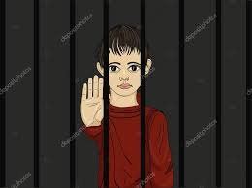
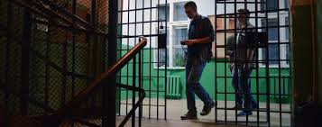
Під час досудового розслідування та судового розгляду КРИМІНАЛЬНИХ ПРАВОПОРУШЕНЬ, ВЧИНЕНИХ НЕПОВНОЛІТНІМИ, крім обставин, передбачених ст.91 КПК, також з’ясовуються:
.
1) повні і всебічні відомості про особу неповнолітнього: його вік (число, місяць, рік народження), стан здоров’я та рівень розвитку, інші соціально-психологічні риси особи, які необхідно враховувати при індивідуалізації відповідальності чи обранні заходу виховного характеру. За наявності даних про розумову відсталість неповнолітнього, не пов’язану з психічною хворобою, повинно бути також з’ясовано, чи міг він повністю усвідомлювати значення своїх дій і в якій мірі міг керувати ними;
2) ставлення неповнолітнього до вчиненого ним діяння;
3) умови життя та виховання неповнолітнього;
4) наявність дорослих підбурювачів та інших співучасників кримінального правопорушення

Slide 12
Межами доказування у кримінальному процесі розуміють такий обсяг доказового матеріалу, який забезпечує надійне і достовірне встановлення всіх обставин, які входять до предмета доказування.

Slide 13
Правильно встановити межі доказування означає:
– забезпечити з необхідною повнотою з’ясування обставин, що входять до предмета доказування;
– використовувати для цієї мети тільки допустимі докази і тільки в обсязі, необхідному для достовірних висновків у кримінальному провадженні.

Slide 14
Межі доказування обумовлені:
– особливостями вчинення і приховування кримінальних правопорушень;
– особливостями процесу доказування у конкретному кримінальному провадженні;
– іншими обставинами об’єктивного та суб’єктивного характеру.

Slide 15
Суб’єктами доказування є усі державні органи, посадові, службові особи та інші учасники кримінального провадження, які приймають участь у збиранні, перевірці та оцінці доказів.
Відповідно до ст.92 КПК обов’язок доказування вказаних обставин покладається на слідчого, прокурора, а якщо прокурор відмовився в суді від підтримання обвинувачення – на потерпілого. Обов’язок доказування даних щодо розміру процесуальних витрат та обставин, які характеризують обвинуваченого, покладається на сторону, що їх подає.

Slide 16
Суб’єкти доказування поділяються:
1. За відмінністю у повноваженнях щодо доказування:
– суб’єкти кримінального провадження, на яких покладається обов’язок доказування відповідно до ст. 92 КПК України (слідчий, прокурор, а у визначених КПК випадках – потерпілий);
– суб’єкти кримінального провадження, які мають право брати участь у доказуванні: підозрюваний, обвинувачений, захисник, законний представник, потерпілий тощо;

Slide 17
2. За характеристикою учасників доказування:
– державні органи та посадові особи, які ведуть кримінальний процес (слідчий, керівник органу досудового розслідування, прокурор, слідчий суддя, суд);
-– особи, які мають інтерес у доказуванні (підозрюваний, обвинувачений, захисник, потерпілий, представник юридичної особи, щодо якої здійснюється провадження, цивільний позивач, цивільний відповідач та їх представники, законні представники);
– особи, які виконують допоміжну роль у доказуванні (свідок, експерт, спеціаліст, перекладач, понятий).

Slide 18
3.ПРОЦЕС ДОКАЗУВАННЯ У КРИМІНАЛЬНОМУ ПРОВАДЖЕННІ
Кримінальне процесуальне доказування – це діяльність слідчого, прокурора, слідчого судді і суду, а також інших учасників кримінального провадження, яка здійснюється у встановленій законом процесуальній формі і спрямована на збирання, перевірку та оцінку доказів з метою встановлення обставин, що підлягають доказуванню.
В ч. 2 ст. 91 КПК України на законодавчому рівні визначено, що доказування полягає у збиранні, перевірці та оцінці доказів з метою встановлення обставин, що мають значення для кримінального провадження.

Slide 19
ЕЛЕМЕНТИ
процесу доказування
збирання
оцінка
перевірка

Slide 20
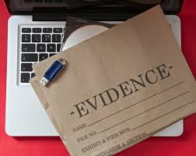
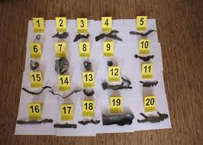
Збирання доказів – це врегульована КПК України діяльність сторін кримінального провадження, потерпілих, яка полягає в пошуку, виявленні й фіксації у встановленому порядку матеріальних та ідеальних слідів кримінального правопорушення або інших фактичних даних, що мають значення для кримінального провадження.

Slide 21
Відповідно до ч. 2 ст. 93 КПК України способами збирання доказів та їх процесуальних джерел для сторони обвинувачення є:
– проведення слідчих (розшукових) дій та негласних слідчих (розшукових) дій;
– витребування та отримання від органів державної влади, органів місцевого самоврядування, підприємств, установ та організацій, службових та фізичних осіб речей, документів, відомостей, висновків експертів, висновків ревізій та актів перевірок;
– проведення інших процесуальних дій, передбачених КПК України ;

Slide 22
Згідно із ч. 3 ст. 93 КПК України для сторони захисту, потерпілого, представника юридичної особи, щодо якої здійснюється провадження, способами збирання доказів є:
– ініціювання проведення слідчих (розшукових) дій, негласних слідчих (розшукових) дій та інших процесуальних дій,
– витребування та отримання від органів державної влади, органів місцевого самоврядування, підприємств, установ, організацій, службових та фізичних осіб речей, копій документів, відомостей, висновків експертів, висновків ревізій, актів перевірок;
– здійснення інших дій, які здатні забезпечити подання суду належних і допустимих доказів.

Slide 23
Способи фіксації доказів:
– складання протоколів слідчих (розшукових) дій;
– застосування технічних засобів фіксування кримінального провадження (фотографування, звукозапис, аудіо - чи відеозапис)
– виготовлення фототаблиць, схем, зліпків, відбитків та ін.

Slide 24
Перевірка доказів – це діяльність слідчого, прокурора, слідчого судді, суду з ретельного, всебічного й неупередженого визначення достовірності фактичних даних і доброякісності джерел їх отримання для правильного встановлення обставин кримінального провадження.

Slide 25
Перевірка доказів здійснюється:
1) за допомогою логічно-розумової діяльності;
2) шляхом проведення нових чи повторних слідчих (розшукових) та негласних слідчих (розшукових) дій.
а) у аналізі і дослідженні змісту кожного доказу окремо з позицій його повноти, несуперечності, логічної послідовності;
б) в зіставленні з іншими доказами.
Логічно-розумовий шлях перевірки доказів полягає:

Slide 26
Оцінка доказів – це розумова (логічна) діяльність слідчого, прокурора, слідчого судді, суду, яка полягає в тому, що вони за своїм внутрішнім переконанням, яке ґрунтується на всебічному, повному й неупередженому дослідженні всіх обставин кримінального провадження, керуючись законом, оцінюють кожний доказ з точки зору належності, допустимості, достовірності, а сукупність зібраних доказів – з точки зору достатності та взаємозв’язку для прийняття відповідного процесуального рішення (ч. 1 ст. 94 КПК України).

Slide 27
Внутрішнє переконання – це тверда впевненість, що склалася у судді, слідчого судді, прокурора, слідчого в тому, що ними дано правильну оцінку всім наявним у кримінальному провадженні засобам доказування і всім встановленим фактам, і те, що отриманий таким шляхом висновок з усіх питань, які виникли в кримінальному провадженні, є єдино правильним.

Slide 28
Належними є докази, які прямо чи непрямо підтверджують існування чи відсутність обставин, що підлягають доказуванню у кримінальному провадженні, та інших обставин, які мають значення для кримінального провадження, а також достовірність чи недостовірність, можливість чи неможливість використання інших доказів (ст.85 КПК).

Slide 29
Вимога належності доказів
складається з двох критеріїв:
1) значення для провадження обставин, встановлюваних конкретними доказами;
2) значення цих доказів для встановлення саме таких обставин.

Slide 30
Допустимість доказів визначається законністю джерела, умов і способів їх одержання. Доказ визнається допустимим, якщо він отриманий у порядку, встановленому КПК України (ч. 1 ст. 86 КПК України).
Критерії допустимості доказів:
– належний суб’єкт, який має право проводити процесуальні дії, спрямовані на одержання доказів;
– належне джерело фактичних даних (відомостей, інформації), що складають зміст доказу;
– належна процесуальна дія, застосована для одержання доказів;
– належний порядок проведення процесуальної дії, яка використовується як засіб одержання доказів.

Slide 31
Питання допустимості доказів вирішує суд:
– під час їх оцінки в нарадчій кімнаті при ухваленні судового рішення;
– під час судового розгляду – у разі встановлення очевидної недопустимості доказу. Це тягне за собою неможливість дослідження такого доказу або припинення його дослідження в судовому засіданні.

Slide 32
НЕДОПУСТИМИМИ є ДОКАЗИ
Отримані внаслідок істотного порушення прав та свобод людини, а також будь-які інші докази, здобуті завдяки інформації, отриманій внаслідок істотного порушення прав та свобод людини.
Докази, які стосуються судимостей підозрюваного, обвинуваченого або вчинення ним інших правопорушень, що не є предметом цього кримінального провадження, а також відомості щодо характеру або окремих рис характеру підозрюваного, обвинуваченого є недопустимими на підтвердження винуватості підозрюваного, обвинуваченого у вчиненні кримінального правопорушення.

Slide 33
НЕДОПУСТИМІ ДОКАЗИ
Отримані внаслідок істотного порушення прав та свобод людини, а також будь-які інші докази, здобуті завдяки інформації, отриманій внаслідок істотного порушення прав та свобод людини:
1) здійснення процесуальних дій, які потребують попереднього дозволу суду, без такого дозволу або з порушенням його суттєвих умов;
2) отримання доказів внаслідок катування, жорстокого, нелюдського або такого, що принижує гідність особи, поводження або погрози застосування такого поводження;
3) порушення права особи на захист;
4) отримання показань чи пояснень від особи, яка не була повідомлена про своє право відмовитися від давання показань та не відповідати на запитання, або їх отримання з порушенням цього права;
5) порушення права на перехресний допит
1) з показань свідка, який надалі був визнаний підозрюваним чи обвинуваченим у цьому кримінальному провадженні;
2) після початку кримінального провадження шляхом реалізації органами досудового розслідування чи прокуратури своїх повноважень, не передбачених цим Кодексом, для забезпечення досудового розслідування кримінальних правопорушень;
3) під час виконання ухвали про дозвіл на обшук житла чи іншого володіння особи у зв’язку з недопущенням адвоката до цієї слідчої (розшукової) дії. Факт недопущення до участі в обшуку адвокат зобов’язаний довести в суді під час судового провадження;
4) під час виконання ухвали про дозвіл на обшук житла чи іншого володіння особи, якщо така ухвала винесена слідчим суддею без проведення повної технічної фіксації засідання.

Slide 34
Достатніми є докази тоді, коли в своїй сукупності вони дають можливість слідчому, прокурору, слідчому судді, суду встановити усі передбачені законом обставини кримінального провадження на тому рівні знання про них, який потрібен для прийняття законного та обґрунтованого процесуального рішення.

Slide 35
Поняття доказів має два значення:
по-перше, докази – це ті факти, на підставі яких встановлюється кримінальне правопорушення чи його відсутність, винуватість чи невинуватість особи у його вчиненні, а також інші обставини кримінального провадження, від яких залежить ступінь відповідальності цієї особи;
по-друге, доказами є передбачені законом джерела, з яких органи досудового розслідування, прокурор, слідчий суддя і суд отримують відомості про факти, що мають значення для кримінального провадження.
Поняття «джерело доказів» може розглядатися у двох значеннях: як форма доказу, спосіб його існування та вираження, як носій (джерело) інформації, який має певний процесуальний статус.

Slide 36
Процесуальними джерелами доказів, відповідно до ч. 2 ст. 84 КПК України, є:
– показання;
– речові докази;
– документи;
– висновки експертів

Slide 37
1. Відносно обставин, які підлягають доказуванню:
– прямі – ті, які безпосередньо вказують на обставини, які підлягають доказуванню, або на їх відсутність – безпосередньо встановлюють або спростовують наявність події кримінального правопорушення, винність підозрюваного у його вчиненні тощо.
– непрямі (побічні) – ті, які дозволяють встановити ті чи інші проміжні факти, на підставі яких встановлюються різни елементи головного факту
КЛАСИФІКАЦІЯ ДОКАЗІВ:

Slide 38
2. Відносно обвинувачення, що становить предмет конкретного кримінального провадження:
– обвинувальні – такі, які обґрунтовують, підтверджують підозру чи обвинувачення, встановлюють наявність кримінального правопорушення і вчинення його підозрюваним, обвинуваченим, а також обставини, які обтяжують покарання;
– виправдувальні – такі, які спростовують або пом’якшують відповідальність і покарання підозрюваного, обвинуваченого.

Slide 39
3. Залежно від наявності проміжних носіїв доказової інформації:
– первинні – докази, отримані з першоджерел, докази, що сформувались безпосередньо внаслідок події, що досліджується (наприклад, показання свідка-очевидця);
– похідні – ті, які мають опосередкований характер зв’язку з подією, що досліджується, отримані, так би мовити «з других рук»(наприклад, відбитки слідів пальців рук з місця події).

Slide 40
4. За способом формування:
– особисті – такі, які походять від людей (наприклад, показання свідка, потерпілого тощо);
– речові – об’єкти матеріального світу, що є об’єктами злочинних дій; знаряддя злочину; предмети, які зберегли на собі сліди злочину тощо. Інформація, що міститься в матеріальних об’єктах, передається шляхом безпосереднього сприйняття ознак предмета.

Slide 41
5. За видами джерел доказів:
показання,
речові докази,
документи,
висновки експертів

Slide 42
5. ХАРАКТЕРИСТИКА ПРОЦЕСУАЛЬНИХ ДЖЕРЕЛ ДОКАЗІВ
процесуальними джерелами доказів є:
1) показання;
2) речові докази;
3) документи;
4) висновки експертів.

Slide 43
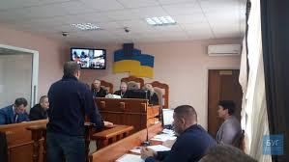
Показання – це відомості, які надаються в усній або письмовій формі під час допиту підозрюваним, обвинуваченим, свідком, потерпілим, експертом щодо відомих їм обставин у кримінальному провадженні, що мають значення для кримінального провадження (ч. 1 ст. 95 КПК України).
Давати показання під час досудового розслідування та судового розгляду слідчому, прокурору, слідчому судді та суду:
– для підозрюваного, обвинуваченого, потерпілого – право;
– для свідка, експерта – обов’язок.

Slide 44
Різновидами показань підозрюваного, обвинуваченого є:
– обмова – це такі показання підозрюваного, обвинуваченого, в яких він викриває (правдиво чи неправдиво) інших осіб у вчиненні інкримінованого йому або іншого кримінального правопорушення;
– самообмова – це такі показання підозрюваного, обвинуваченого, в яких він зізнається у вчиненні кримінального правопорушення, якого насправді не вчиняв, у більш тяжкому кримінальному правопорушенні, ніж вчинив у дійсності, або ж бере лише на себе всю вину за вчинене кримінальне правопорушення, хоча у дійсності воно вчинене групою осіб;
– алібі – це твердження підозрюваного, обвинуваченого про те, що він не міг бути виконавцем інкримінованого кримінального правопорушення, оскільки в момент його вчинення перебував в іншому місці.

Slide 45
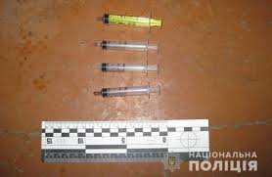
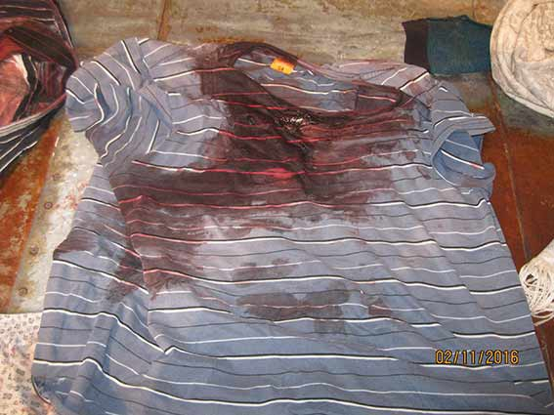
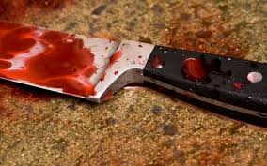
Відповідно до ст.98 КПК речовими доказами є матеріальні об’єкти, які:
– гроші, цінності та інші речі, набуті кримінально протиправним шляхом або отримані юридичною особою внаслідок вчинення кримінального правопорушення (ч. 1 ст. 98 КПК).
– в тому числі предмети, що були об’єктом кримінально протиправних дій;
– зберегли на собі його сліди або містять інші відомості, які можуть бути використані як доказ факту чи обставин, що встановлюються під час кримінального провадження;
– були знаряддям вчинення кримінального правопорушення;

Slide 46
Документом є спеціально створений з метою збереження інформації матеріальний об’єкт, який містить зафіксовані за допомогою письмових знаків, звуку, зображення тощо відомості, які можуть бути використані як докази факту чи обставин, що встановлюються під час кримінального провадження (ч.1 ст.99 КПК).
1) матеріали фотозйомки, звукозапису, відеозапису та інші носії інформації (у тому числі електронні);
2) матеріали, отримані внаслідок здійснення під час кримінального провадження заходів, передбачених чинними міжнародними договорами, згоду на обов’язковість яких надано Верховною Радою України;
3) складені в порядку, передбаченому КПК, протоколи процесуальних дій та додатки до них, а також носії інформації, на яких за допомогою технічних засобів зафіксовано процесуальні дії;
4) висновки ревізій та акти перевірок.
Матеріали, в яких зафіксовано фактичні дані про протиправні діяння окремих осіб та груп осіб, зібрані оперативними підрозділами з дотриманням вимог Закону України "Про оперативно-розшукову діяльність", за умови відповідності вимогам цієї статті, є документами та можуть використовуватися в кримінальному провадженні як докази.

Slide 47
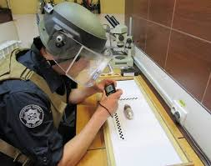
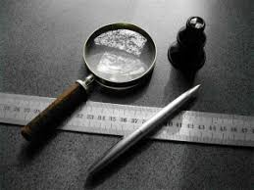
Висновок експерта – це докладний опис проведених експертом досліджень та зроблені за їх результатами висновки, обґрунтовані відповіді на запитання, поставлені особою, яка залучила експерта, або слідчим суддею чи судом, що доручив проведення експертизи (ч. 1 ст. 101 КПК).

Slide 48
Випадки обов’язкового проведення експертизи (ч. 2 ст. 242 КПК України):
– для встановлення причин смерті;
– для встановлення тяжкості та характеру тілесних ушкоджень;
– визначення психічного стану підозрюваного за наявності відомостей, які викликають сумнів щодо його осудності, обмеженої осудності;
– для встановлення віку особи, якщо це необхідно для вирішення питання про можливість притягнення її до кримінальної відповідальності, а іншим способом неможливо отримати ці відомості;
– для встановлення статевої зрілості потерпілої особи в кримінальних провадженнях щодо злочинів, передбачених ст. 155 КК України;
– визначення розміру матеріальних збитків, шкоди немайнового характеру, шкоди довкіллю, заподіяної кримінальним правопорушенням.

